Slide 1






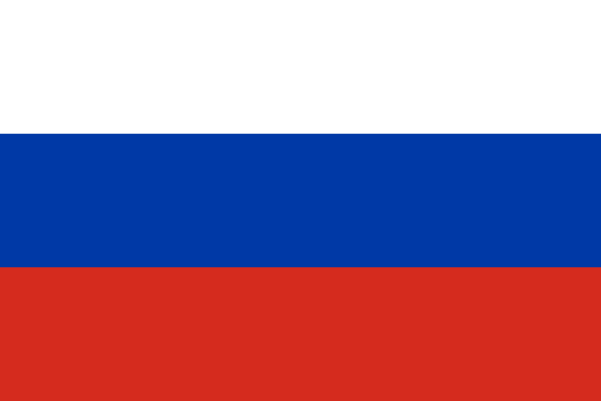


Détecter la nationalité d’une personne avec des pièces d’identité
1- Jeu de donnée et Identification de similarité
2- Reconnaissance de la nationalité sur les passeports/Visas
3- Reconnaissance de la nationalité sur les cartes d’identité

Slide 2


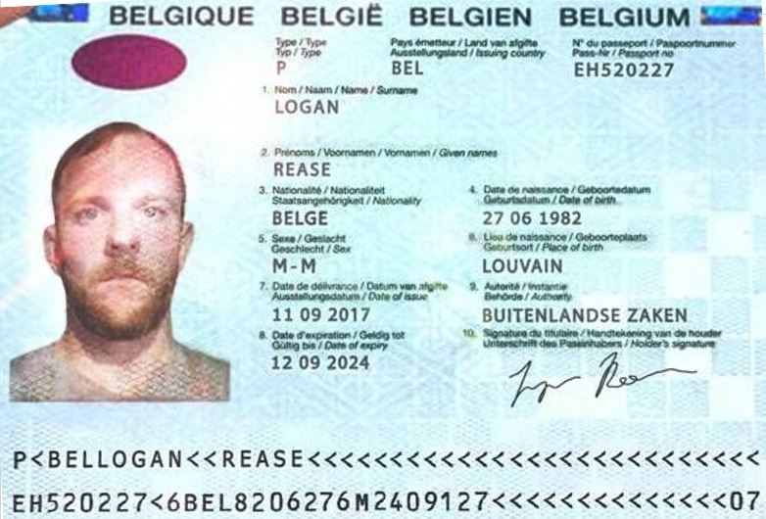
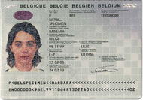
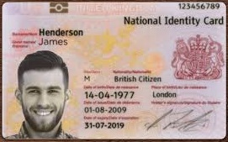
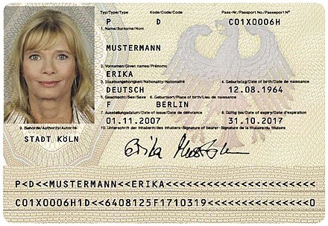
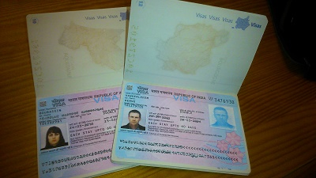
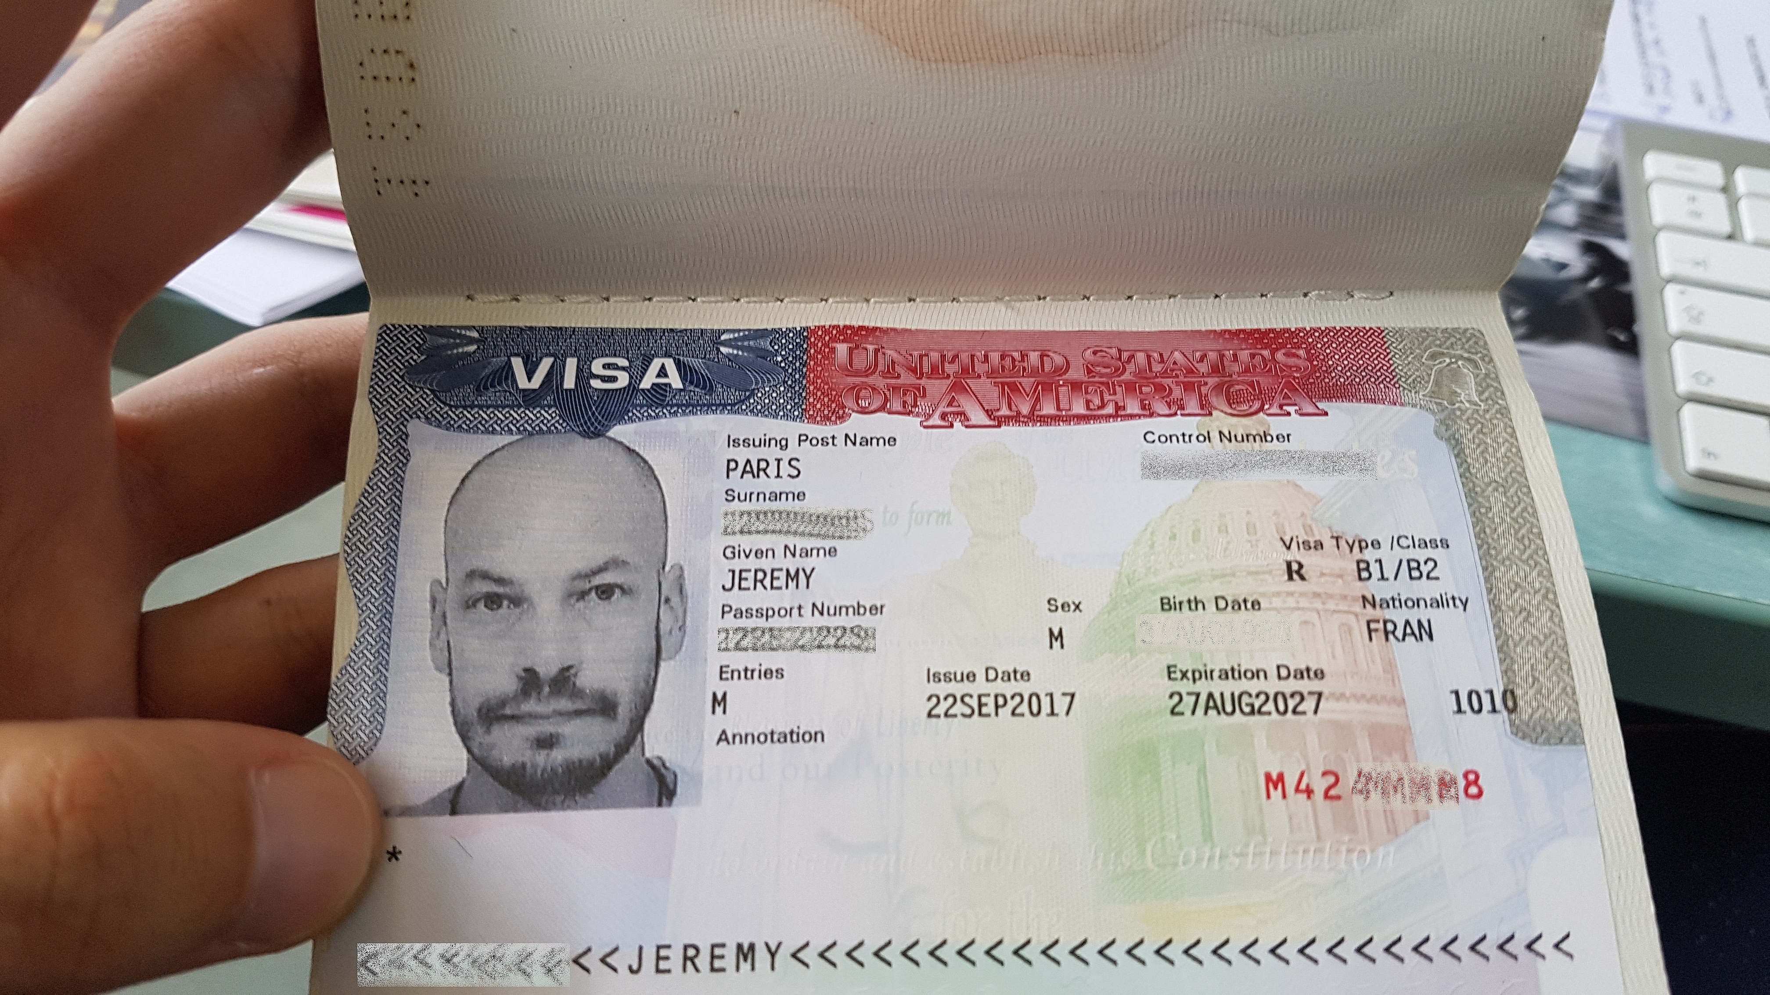
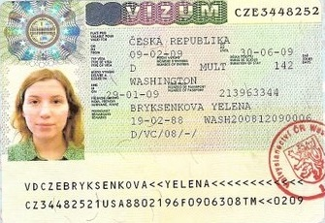
Taille 1/2
Taille réel
Cartes d’identité
4 Belges 4 Anglais
4 Français 4 Allemands
4 Italiens 4 Polonais
4 Portugais 4 Espagnols
Passeport
4 Belges 4 Anglais
4 Français 4 Allemands
4 Italiens 4 Polonais
4 Portugais 4 Espagnols
2 cartes en une
Vu du dessus
VISA
7 Chinois 6 Anglais
8 Français 4 Allemands
2 Russes 8 Américains

Slide 3
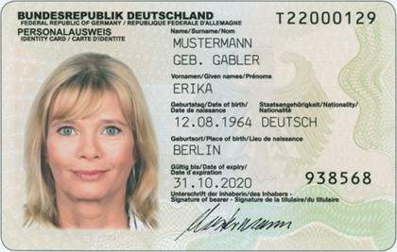
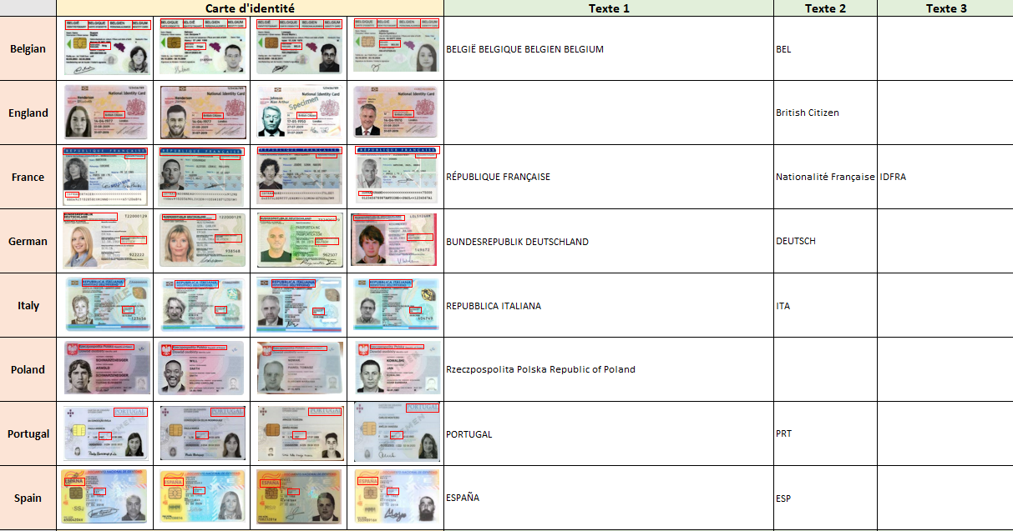
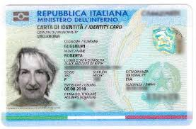
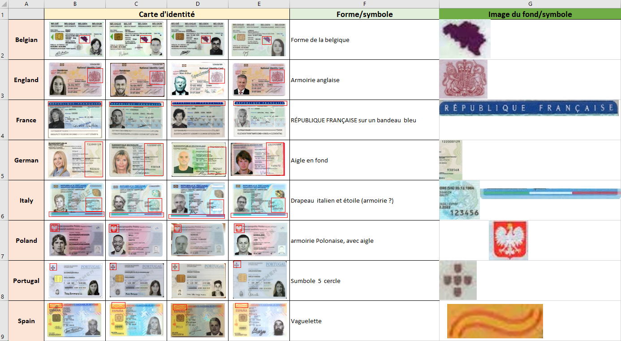

Dossier d’information sur les papiers officiels
Cartes d’identité / Passeport / VISA
Nationalité
Formes / Figures
Textes

Slide 4
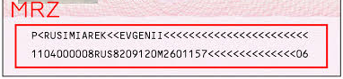
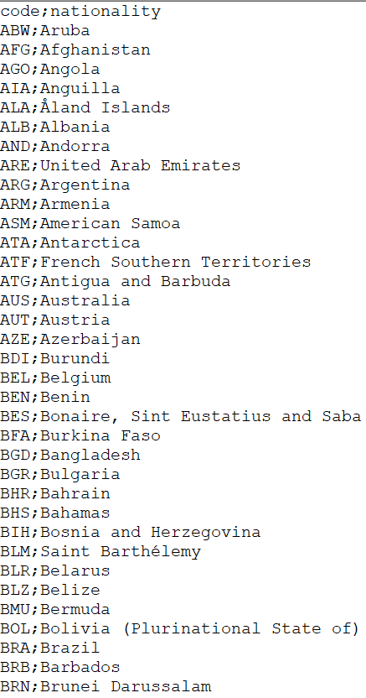
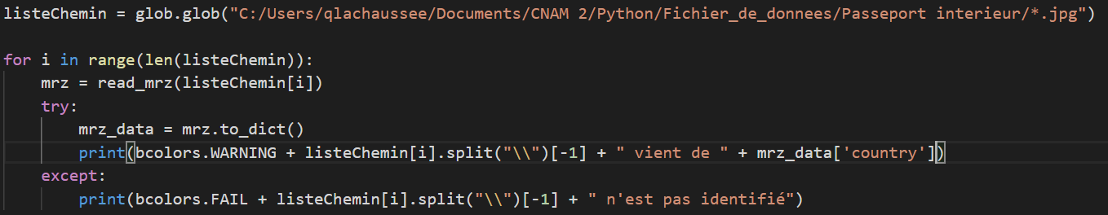
Reconnaissance de la nationalité par le texte brut
Pays
Nom
Card 0.0.1
Id-card-extractor 1.2.1
Pytesseract 0.3.7
PassportEye 2.1.0
Sexe
Pays de naissance

Slide 5


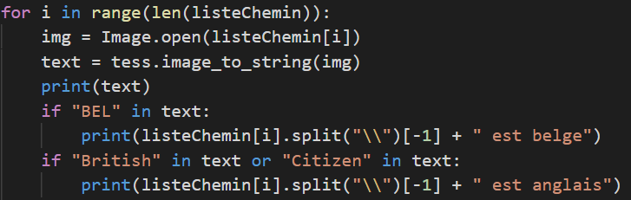
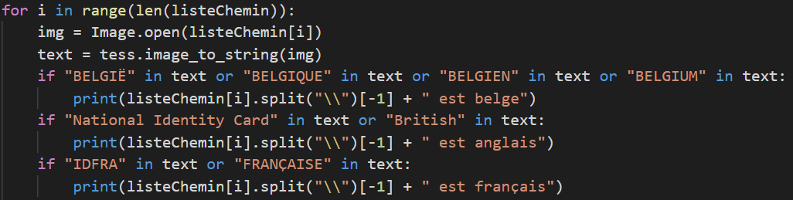
Reconnaissance de la nationalité par le texte brut
Reconnaissance de la nationalité par le texte brut
Card 0.0.1
Id-card-extractor 1.2.1
Pytesseract 0.3.7
PassportEye 2.1.0
Card 0.0.1
Id-card-extractor 1.2.1
Pytesseract 0.3.7
PassportEye 2.1.0
Passeport : 50% de réussite
Carte d’identité : 46,75% de réussite
Passeport : 43,75% de réussite
VISA : 32% de réussite
VISA : 32% de réussite
Carte d’identité : 22% de réussite

Slide 6
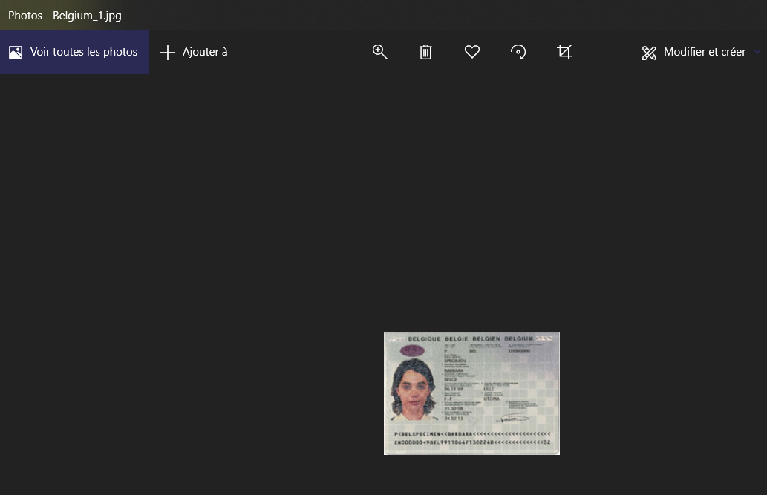
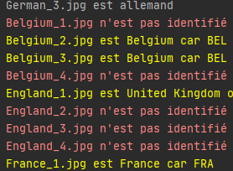

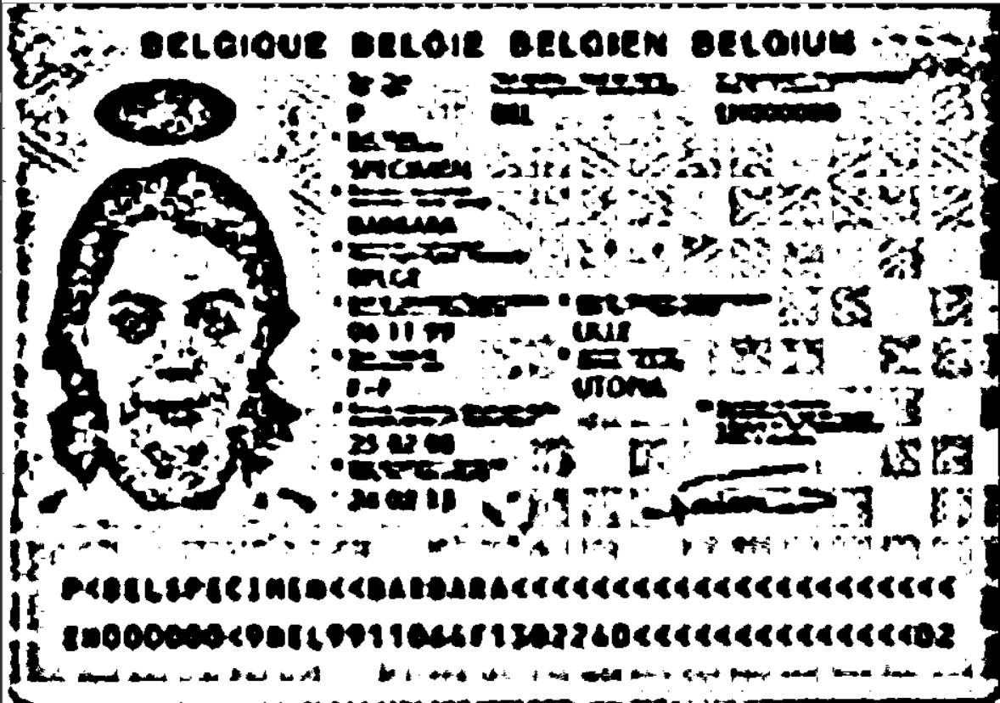
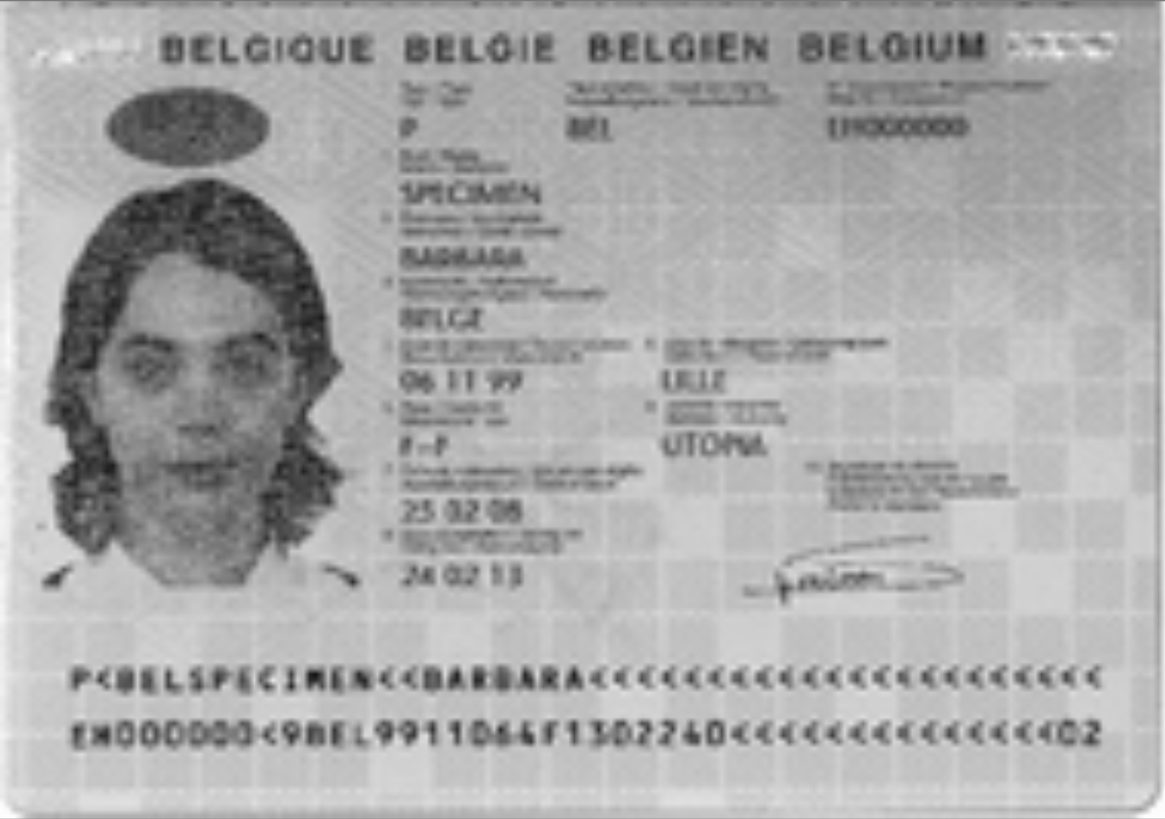
Cartes d'identité - détection de la nationalité - Exécution du programme avec Pytesseract:
Impossible d’identifier la nationalité
Texte ( MRZ ) très flou
Dimensions petites ( < 200*200 Pixels )
Partie MRZ découpée ou partiellement couverte
Traitement d’image avec le package OpenCV :
- Greyscaling
- redimensionnement d’image
Nationalité identifiée ✓
Thresholding
Re-exécution du programme avec Pytesseract
✗
Programme de détection par la forme

Slide 7
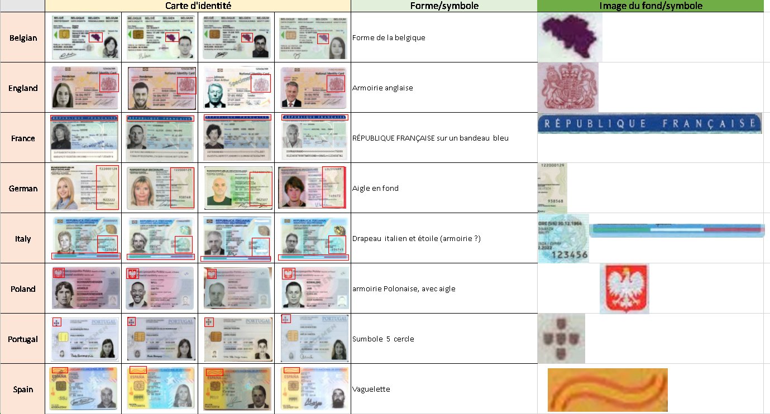
Cartes d'identité - détection de la nationalité par la forme
Méthodologie : Récupération de l'information grâce aux objets présents sur la carte identifiant ainsi la nationalité. 1 objet --> 1 nationalité Ex. Les vaguellettes pour l'Espagne, l'aigle pour la Pologne.

Slide 8
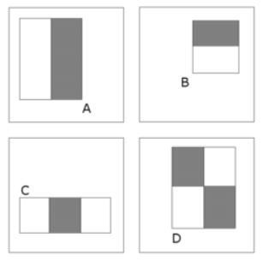
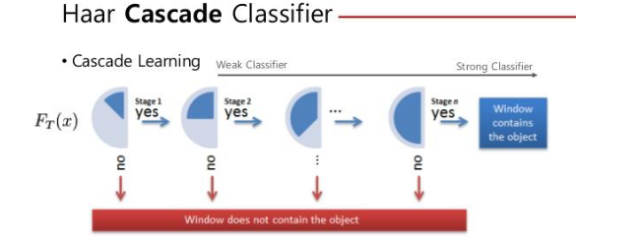
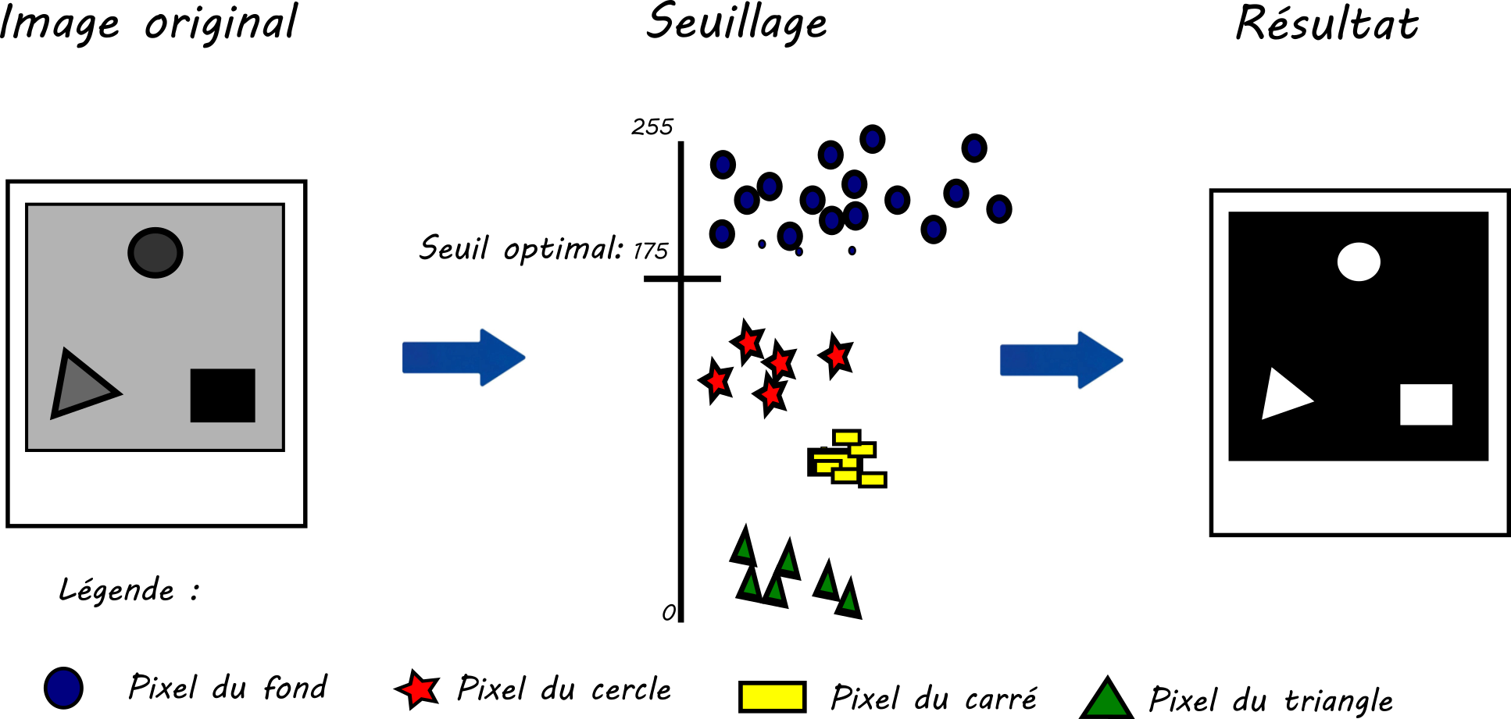
Cartes d'identité - détection de la nationalité par la forme/objets
2 possibilités/pistes : - Méthode de seuillage d'OTSU - Haar Cascade classifier / filtres Haar

Slide 9
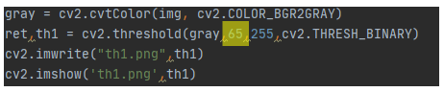
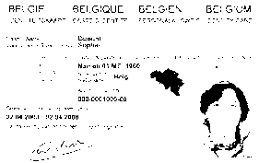
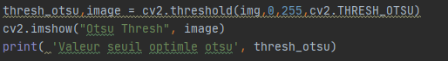
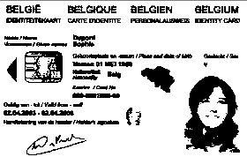
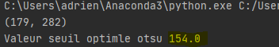
Cartes d'identité - détection de la nationalité par la forme/objets Technique d'Otsu
Seuillage manuel VS OTSU

Slide 10
Conclusion
- PassportEye
- OTSU
- HAAR

